Slide 1
ВЕБИНАР «оптимизация VS Налоговый контроль 2019»
21.02.2019

Slide 2
Тезисы вебинара:
1.Основные критерии назначения налоговой проверки в 2019 году. Как компании не попасть в поле зрения ФНС. Риски руководителей/собственников бизнеса.
2.Необоснованная налоговая выгода: три теста для компаний.
3.Риски дробления в группе компаний. Использование ИП (бывшие работники, управляющий и т.п.). Что можно и что нельзя — где безопасная грань?
4.Кейсы из практики и рекомендации.

Slide 3
Конференц-центр «Newsroom» (м. Кутузовская) бесплатная подземная парковка
1 марта Экспертная гостиная: «Практика защиты бизнеса в 2019 году: кейсы по налогам и праву»
Общая дискуссия: разберем практические аспекты камеральных проверок (дерево связей и мониторинг ФНС), секретные методы выявления налоговых схем (что уже «видят» налоговики, а что еще «не заработало») и новые способы оптимизации (в т.ч. «самозанятые»).
Эксклюзивно о налоговом контроле из уст чиновника Смирновой Т. С.
Мастер-класс (на выбор)
Грани налоговой оптимизации
Бизнес защитить, нельзя потерять
Практично и кратко про изменения в налогах
Прямо в экспертной гостиной можно будет дополнительно получить индивидуальную консультацию экспертов по налогам и праву
Цена билета: 9800 руб.
СПЕЦПРЕДЛОЖЕНИЕ для посетивших вебинар (просмотревших запись):
скидка 40% для одного участника и льготная стоимость билетов для 2-х-3-х участников при оплате до 27 февраля 2019 года (включительно):
1 участник
2 участника
3 участника
Цена билета
5 880 руб.
9800 руб.
11 700 руб.
Индивидуальная экспересс-консультация (дополнительно)
2900 руб.

Slide 4
контрольной среды
ИЗМЕНЕНИЕ КОНТРОЛЬНОЙ СРЕДЫ

Slide 6
РЕЗУЛЬТАТ ВНП:
1 147 733 256 руб.
ЗАО «ОРБИТА»
СУБСИДИАРНАЯ ОТВЕТСТВЕННОСТЬ
по заявлению налогового органа
Определение ВС РФ
№ А32-9992/2014 от 16.05.2018
РЕШЕНИЕ СУДА:
Взыскать солидарно
с 3 директоров
более миллиарда рублей!!!
РУКОВОДИТЕЛИ
ЗАО «ОРБИТА»

Slide 7
УГОЛОВНАЯ ОТВЕТСТВЕННОСТЬ
КРУПНОЕ НАРУШЕНИЕ
– от 5 млн (более 25% от исчисленных налогов)
– от 15 млн (при любой сумме налога)
ОТВЕТСТВЕННОСТЬ
– штраф 100-300 тыс.руб.либо лишение свободы до 2 лет
с запретом занимать определенные должности и др.

Slide 8
ОСОБО КРУПНОЕ НАРУШЕНИЕ
– 15 млн (более 50% от исчисленных налогов);
– 45 млн (при любой сумме налога)
ОТВЕТСТВЕННОСТЬ
– штраф 200-500 т.р. либо лишение свободы до 6 лет
с запретом занимать определенные должности и др.

Slide 10
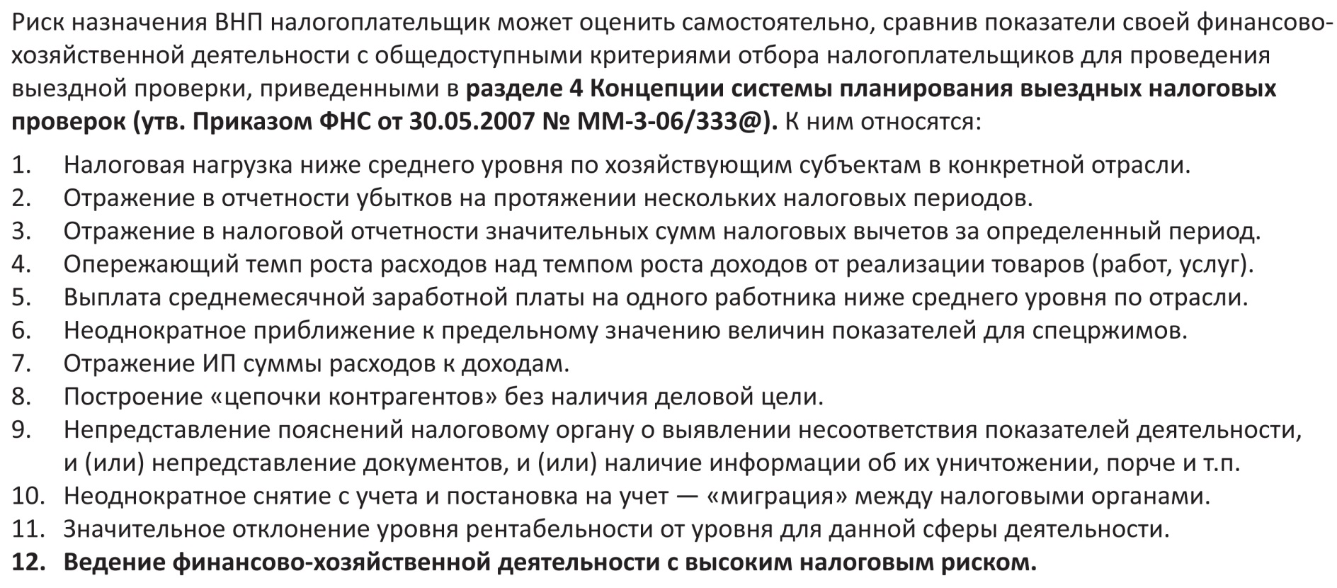
12 важных критериев планирования выездных проверок

Slide 11
Компании могут оценить свои риски, воспользовавшись новым сервисом на сайте
ФНС
Письмо ФНС от 11.02.2019 № БА-4-1/2308@
Налоговая служба запустила новый сервис для налогоплательщиков, применяющих общий режим налогообложения - «Налоговый калькулятор по расчету налоговой нагрузки».
Он размещен на сайте ФНС России по электронному адресу https://pb.nalog.ru/calculator.html.
Сервис позволяет рассчитать налоговую нагрузку и сравнить ее с общеотраслевыми показателями по региону.
Также он предоставляет информацию о среднем уровне заработной платы и рентабельности осуществляемого вида деятельности в отрасли.
Значительное отклонение показателей налоговой нагрузки, рентабельности и уровня заработной платы в меньшую сторону от среднеотраслевых показателей могут являться основанием для включения организации в план выездных налоговых проверок.

Slide 12
Внешний скоринг налогоплательщиков Риск-ориентированный подход

Slide 13
Побуждение налогоплательщика к «добровольному» уточнению налоговых обязательств
Выдержка из Протокола рабочей группы по легализации налоговой базы

Slide 14
Надо ли добровольно уточняться?
•Непредставление контрагентами налогоплательщика отчетности само по себе, вне связи с другими обстоятельствами дела, не может служить объективным признаком недобросовестности налогоплательщика и служить основанием для отказа в принятии к вычету НДС
• Из ст. 54.1 НК РФ, п. 10 Постановления Пленума ВАС РФ от 12.10.2006 № 53 следует, что нарушение контрагентом налогоплательщика законодательства о налогах и сборах, в частности непредставление контрагентом в установленный НК РФ срок декларации по НДС, само по себе не является основанием для отказа в вычете НДС

Slide 15
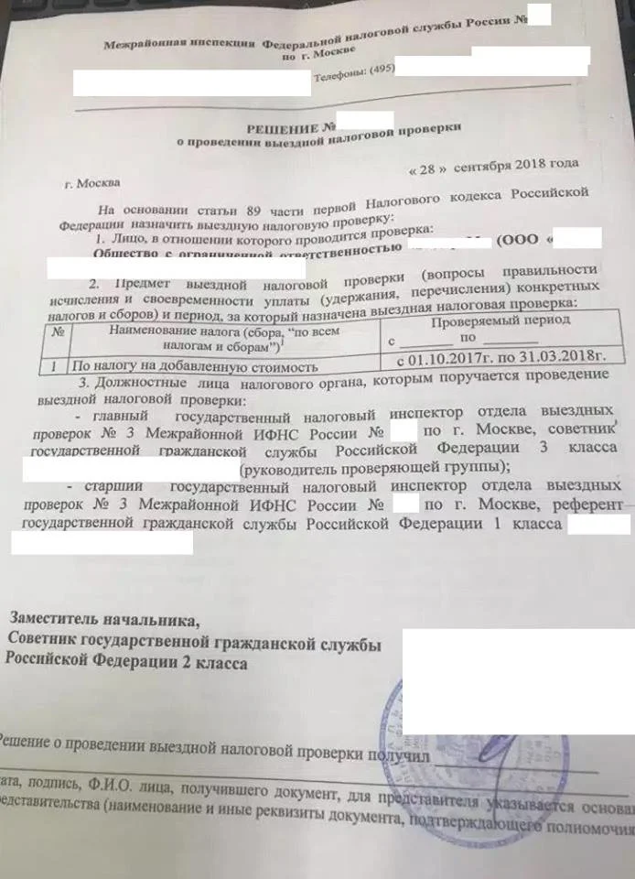
Новая «фишка» в налоговых проверках!
Тематическая выездная проверка
по НДС одного-двух кварталов.

Slide 17
Условия обоснованной налоговой выгоды
Для учета расходов или применения вычетов важно соблюдать следующие условия:
Не допускать искажений учета и отчетности, уменьшающих налоговую базу (УМЫСЕЛ)
Целью сделки не должна быть неуплата и (или) зачет (возврат) сумм налога (ДЕЛОВАЯ ЦЕЛЬ)
Сделка должна исполняться лицом, с которым заключен договор или лицом, которому обязательство передано по договору или закону (РЕАЛЬНОСТЬ)

Slide 18
Методичка для инспекций и следователей
Письмо ФНС России от 13.07.2017 № ЕД-4-2/13650@

Slide 19
Умысел в совершении налогового правонарушения
Наличие умысла при совершении нарушения, влечет:
Увеличение штрафа (с 20% до 40% от неуплаченной суммы налога)
Улучшение уголовно-правовой перспективы материалов, которые направляются в следственные органы.

Slide 20
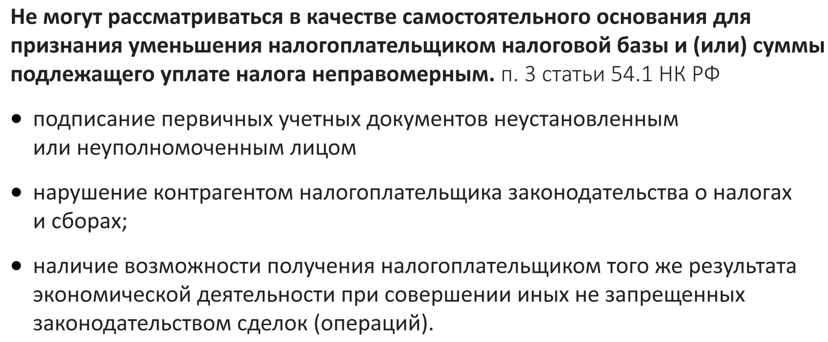
Ст. 54.1 НК РФ: положительные моменты

Slide 21
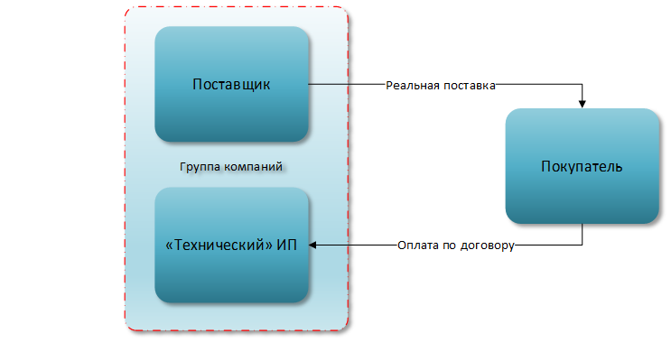
54.1 НК РФ : пример риска для покупателя
Ст. 54.1 НК РФ может быть коварна и по отношению к добросовестным поставщикам и покупателям.
Важно быть уверенным в стороне договора!
Договор заключен между Покупателем и ИП, реальная поставка от участника ГК
►Поставщику может быть удобнее получить денежные средства на счет ИП, а не организации.
►Поставка реально будет осуществлена группой компаний поставщика, денежные средства оплачены, закрывающие документы подписаны и вроде бы все довольны.
Но сам ИП, являющийся стороной договора не обладал ни материально-технической базой, ни сотрудниками и сам реально договор исполнить не мог.
ПОКУПАТЕЛЬ получает обвинение в нарушении положений ст. 54.1 НК РФ и теряет право на вычеты и расходы по налогу на прибыль.

Slide 22
ДРОБЛЕНИЕ БИЗНЕСА-МИФ или РЕАЛЬНОСТЬ?

Slide 23
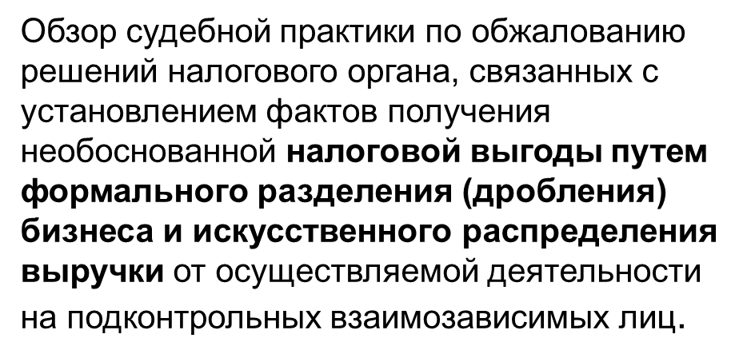
ФНС: формальное дробление
бизнеса – опасная схема
Письмо ФНС России от 11.08.2017 № СА-4-7/15895

Slide 24
Инспекции будут пристальнее следить за «спецрежимниками»
ФНС России поручила инспекциям усилить контроль за налогоплательщиками, которые искусственно дробят бизнес, чтобы сохранить право на применение специальных налоговых режимов.
Источник: Письмо ФНС от 29.12.2018 года № ЕД-4-2/25984

Slide 25
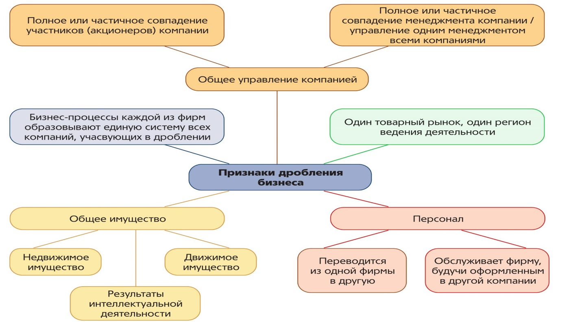

Slide 26
Определение ВС РФ от 05.09.2018
№ 308-КГ18-12753
по делу № А32-44581/2017

Slide 27
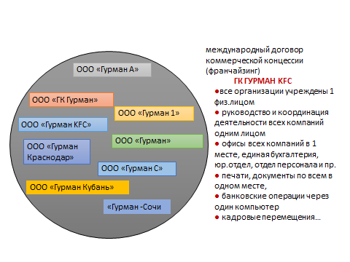
Формальное дробление бизнеса

Slide 28
СУДЕБНАЯ ПРАКТИКА:
дробление и допросы
Постановление АС ЗСО
от 22.11.2018 года
№ А67-4208-2017
Классическая схема дробления бизнеса: головная компания (ОСН) содержит, помогает, контролирует и платит за зависимых ООО и ИП на спецрежимах. По факту нужных только для налоговой выгоды.
Работают все в одном месте с одними и теми же сотрудниками, контрагентами, на одних и тех же компьютерах и кассах.
Налоговой инспекции «помогли» работники компании. «Мы не знали, где будем работать, и кто будет нашим работодателем».
«Зарплату нам выдавал директор» (сотрудники всех участников схемы знали в лицо только одного директора).
«Нам не говорили, зачем переводили сотрудников из одной организации в другую. Просто подписывали документы и все».
«Мы все носили одинаковую спецодежду».
Руководители компаний: «Мы раздробили бизнес для участия в конкурсах».
В Определении ВС РФ от 15.01.2018 г. №307-КГ17-20300 (дело №А42-6484/2016) генеральный директор признался, что создал ООО «2», чтобы ООО «1» не слетело с УСН.

Slide 30
Выделение непрофильного бизнеса в отдельное ООО – законно
Постановление Президиума ВАС РФ от 09.04.2013 N 15570/12 по делу № А60-40529/2011 (п.5.1. Письма ФНС России от 11.08.2017 № СА-4-7/15895@)

Slide 31
МНИМЫЕ СДЕЛКИ
СОМНИТЕЛЬНЫЕ КОНТРАГЕНТЫ
ПОДКОНТРОЛЬНОСТЬ

Slide 32
Создание доп.звена в цепочке реализации товаров для снижение налоговых обязательств.
ЗАВЫШЕНИЕ РАСХОДОВ НА СУММУ НАЦЕНКИ ИП
Отгрузка товара
ООО «Ромашка»
Учредитель
ИВАНОВ И.И.
Завод
Договор поставки
Индивидуальный предприниматель
ИВАНОВ И.И.
Договор поставки
Определение ВС РФ от 09.07.2018 № 306-КГ18-4329

Slide 33
Снижение налогов при помощи ИП:
мифы и реальность

Slide 34
Перевод штатных сотрудников или руководителя в ИП
КОМПАНИЯ
ШТАТНЫЕ СОТРУДНИКИ
ИНДИВИДУАЛЬНЫЕ ПРЕДПРИНИМАТЕЛИ
(УСНО)

Slide 35
СУТЬ ЭКОНОМИИ
Работник фирмы регистрируется в качестве ИП на УСН и выполняет ту же работу, но уже не за зарплату, а по договору оказания услуг.
ИП на УСНО за свой счет уплачивает 6% налога с доходов и страховые взносы, в то время как по трудовому договору компания из своего кармана платили бы страховые взносы и НДФЛ.

Slide 36
УЯЗВИМОСТЬ и РИСК
Эта схема привлекает внимание, т.к. теперь ФНС администрирует и налоги, и взносы в фонды. Инспекторы опросят сотрудников, проанализируют документы, переписку, телефонные звонки и докажут, что фактически работники состояли в трудовых отношениях с организацией, а целью их перевода на ИП было уклонение от уплаты налогов и страховых платежей.
Риск:
Доначисление НДФЛ и страховых взносов, штрафы,
уголовная ответственность для «лиц, принимающих
решения» по статье 199.1 УК РФ (до 6 лет лишения
свободы).

Slide 37
Перевод бывших работников по ТД в ИП – положительная практика
Решение АС г.Москвы от 27.12.2018 года № А40-253112/17-20-5931
ООО «Экспресс Ритейл»
Услуги по обеспечению торгового процесса
ИП
бывшие управляющие магазинов
●результаты допросов: работники сами приняли решение перехода на ИП, работники магазинов знали, что они работают у ИП (прием на работу);
● увеличение прибыльности магазинов после перехода на ИП;
● у Общества есть Регламент со стимулирующей работников программой (требования для возможности открытия своего бизнеса).

Slide 38
НАША ПРАКТИКА
ДЕЛИМСЯ ОПЫТОМ

Slide 39
НАША ПРАКТИКА
ВНП
ОПТ
Компания А
ОСНО
учредитель
руководитель Иванов И.И.
Компания В
ОСНО
учредитель
руководитель Иванов И.И.
Компания С
УСНО
учредитель
руководитель Иванов И.И.
розница
УСНО
15%
УСНО
15%
УСНО
15%
УСНО
15%
ЕНВД
НАСЕЛЕНИЕ

Slide 40
НАША ПРАКТИКА
завод
ОСНО
Компания А
ОСНО
Компания В
ОСНО
Компания С
ОСНО
услуги грузоперевозки
Компания
ОСНО
Компания
ОСНО
«технические» фирмы
Компания
ОСНО
ИП
ФЛ
ИП
ФЛ
фактический перевозчик
фактические исполнители и собственники автотранспорта

Slide 42
Вопрос для розыгрыша:
За какой период может быть проведена выездная налоговая проверка?

Slide 43
Конференц-центр «Newsroom» (м. Кутузовская) бесплатная подземная парковка
1 марта Экспертная гостиная: «Практика защиты бизнеса в 2019 году: кейсы по налогам и праву»
Общая дискуссия: разберем практические аспекты камеральных проверок (дерево связей и мониторинг ФНС), секретные методы выявления налоговых схем (что уже «видят» налоговики, а что еще «не заработало») и новые способы оптимизации (в т.ч. «самозанятые»).
Эксклюзивно о налоговом контроле из уст чиновника Смирновой Т. С.
Мастер-класс (на выбор)
Грани налоговой оптимизации
Бизнес защитить, нельзя потерять
Практично и кратко про изменения в налогах
Прямо в экспертной гостиной можно будет дополнительно получить индивидуальную консультацию экспертов по налогам и праву
Цена билета: 9800 руб.
СПЕЦПРЕДЛОЖЕНИЕ для посетивших вебинар (просмотревших запись):
скидка 40% для одного участника и льготная стоимость билетов для 2-х-3-х участников при оплате до 27 февраля 2019 года (включительно):
1 участник
2 участника
3 участника
Цена билета
5 880 руб.
9800 руб.
11 700 руб.
Индивидуальная экспересс-консультация (дополнительно)
2900 руб.

Slide 44
Системный комплексный аудит
от 150 тыс. руб./кв.
Помощь в моменте и страховка от налоговых претензий

